Slide 1
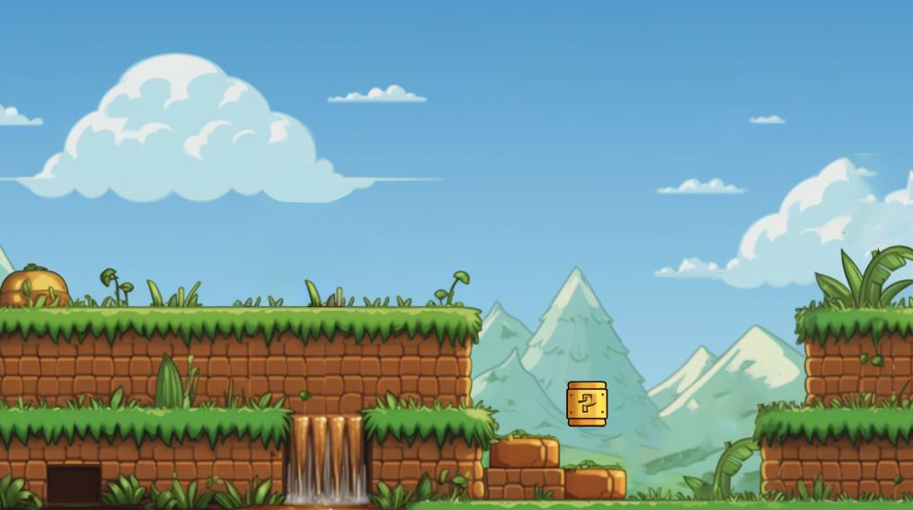








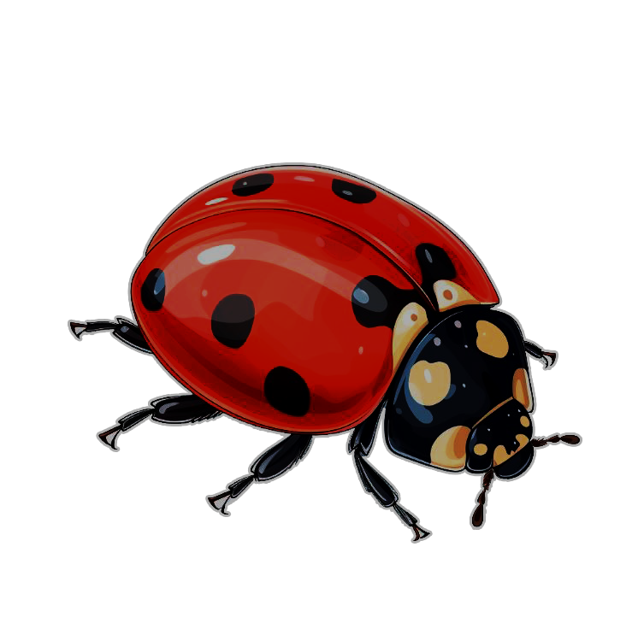







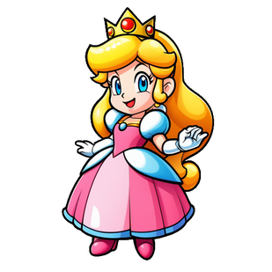

БОЖЬЯ
ЗА
КА
КО
ВЕЙ
ПА
КА
СЕ
ЦА
ЖУК-О
КО
РОВ
БА
СТРЕ
ГУ
БОЧ
НИ
МУ
РА
ЛЕНЬ
УК

